Slide 1
Портфоліо бібліотекаря
КЗ «Приморська ЗОШ І-ІІІ ступенів»
Татарбунарської районної ради
Одеської області

Slide 2
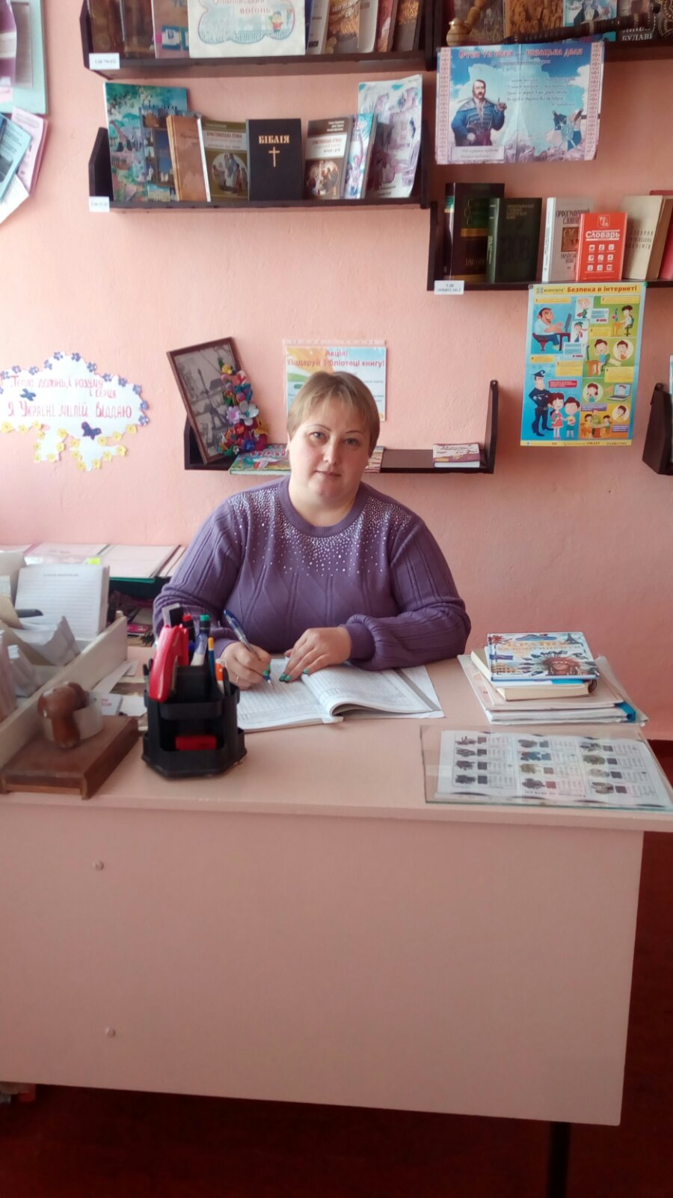
Моє життєве кредо:
“Будь собою,
інші ролі зайняті.”
Моє професійне кредо:
«Життя - це книга, і той, хто не
вчиться, бачить лише одну сторінку.»

Slide 3
Опис досвіду
Тема досвіду «Шкільна бібліотека як один із інструментів формування і розвитку компетентного випускника»
Досвід представлено на Всеукраїнський конкурс «Шкільна бібліотека – 2020» в номінації «Бібліотека – територія читання».

Slide 4
Актуальність теми:
Сучасний читач – це зовсім новий тип читача. Змінилися переваги дітей, їх пізнавальні і читацькі інтереси, джерела отримування інформації. Учні не прагнуть охопити тему глибше, розглянути її з різних сторін, прочитати щось додатково. З кожним роком відвідуваність бібліотеки учнями стає меншою. Суттєво знижується інтерес до читання в учнів середньої та старшої ланок. Все більше діти поринають у світ гаджетів. Дитина не перестає читати зовсім, просто це читання стає поверховим. Підтримка читання – це дуже важливий елемент культури, інструмент підвищення інтелектуального потенціалу нації. Тому сім’я, учитель, бібліотекар мають забезпечити духовний розвиток особистості, навчити дітей творити і знайти своє місце в житті та
спрямувати навчально-виховний процес на виховання
учня, як індивідуума культури.

Slide 5
Загальні відомості про бібліотеку
Місце розташування бібліотеки – 3-й поверх.
Загальна площа – 80 м²
Технічна характеристика приміщень – центральне опалення.
Наявність читального залу – так.
Загальна кількість посадочних місць, наданих користувачам – 6.
Наявність книгосховища для навчального фонду – так.
Графік роботи бібліотекаря – понеділок – п’ятниця.

Slide 6
Матеріально-технічне забезпечення бібліотеки
Бібліотечне обладнання (кількість):
Стелажі – 10.
Столи – 4.
Книжкові шафи – 4.
Вітрини для виставок – 12.
Оргтехніка (кількість):
Комп’ютерна техніка вип. до 2007р. – 1 шт.

Slide 7
Основні показники роботи бібліотеки
Кількість користувачів – 150 чол.
з них учнів - 131 , вчителів - 19 .
Книжковий фонд - 11860 екземплярів ,
з них підручників - 3872 .
Загальна кількість відвідування за рік – 556
Загальна кількість книговидач – 755
Загальна кількість виданих підручників - 1800

Slide 8
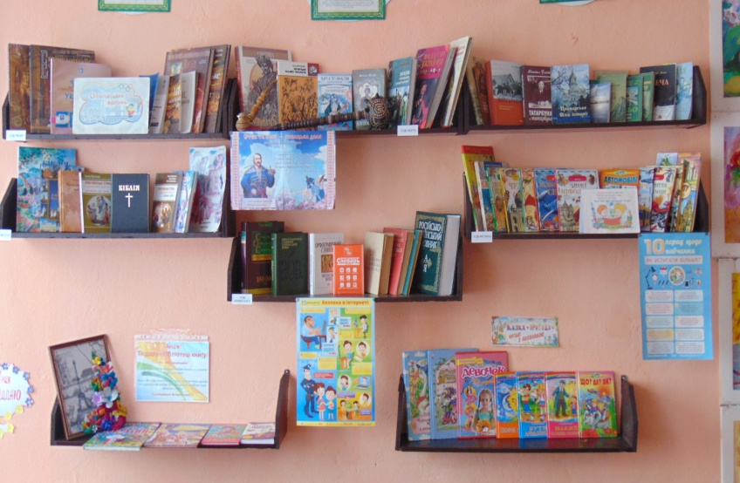
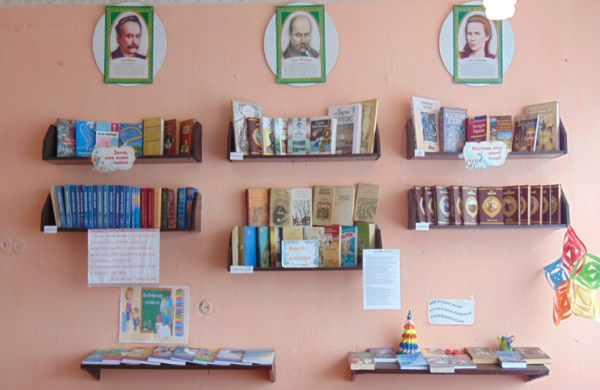
Серед наочних форм популяризації книг найважливіше місце посідає книжкова виставка — традиційна форма роботи бібліотеки, один із засобів впливу на інформаційну поведінку читача. Цінність цієї форми для читача визначається тим, що він може зняти книгу з виставки, погортати її, швидко переглянути ілюстрації, зміст, передмову. Таке первісне ознайомлення з книгою поглиблює і робить інтерес більш цілеспрямованим.

Slide 9
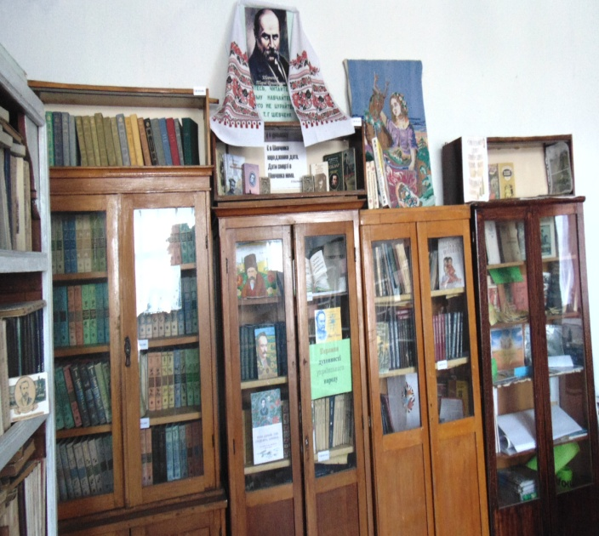
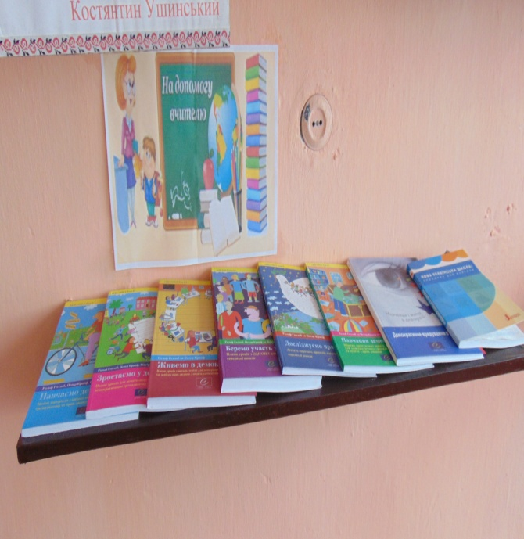
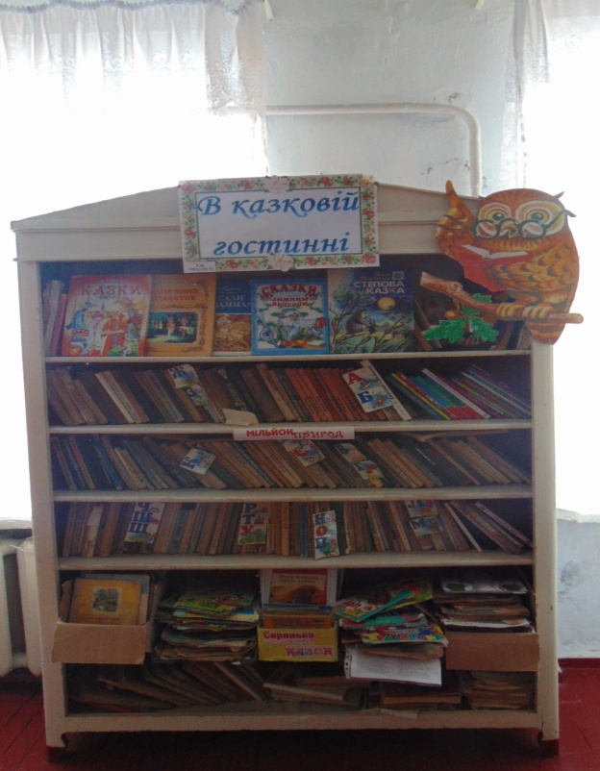
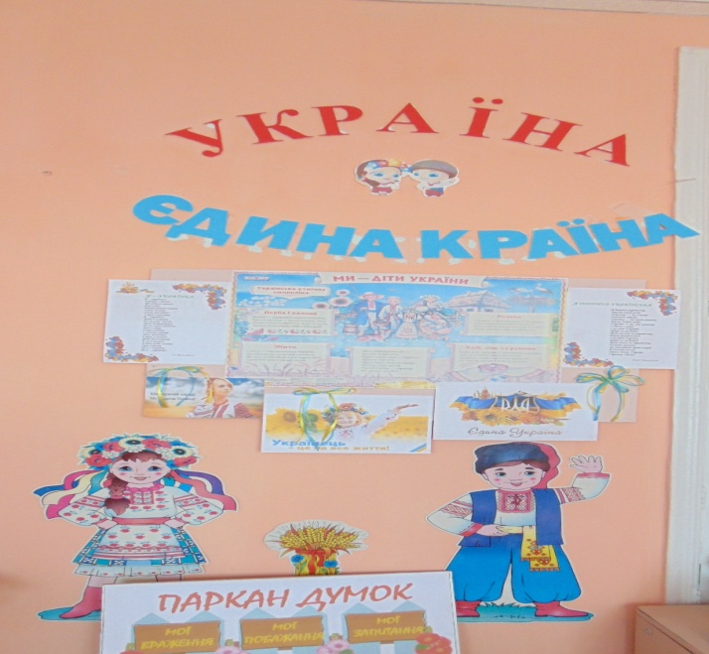
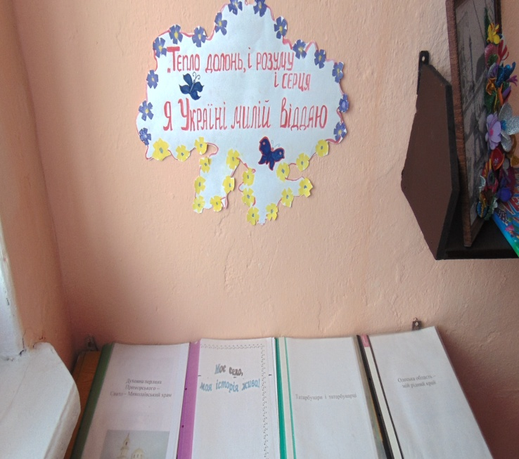
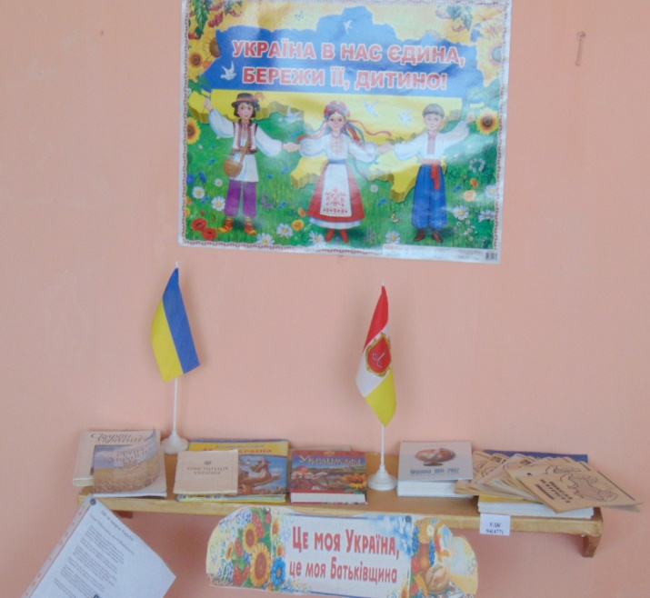

Slide 10
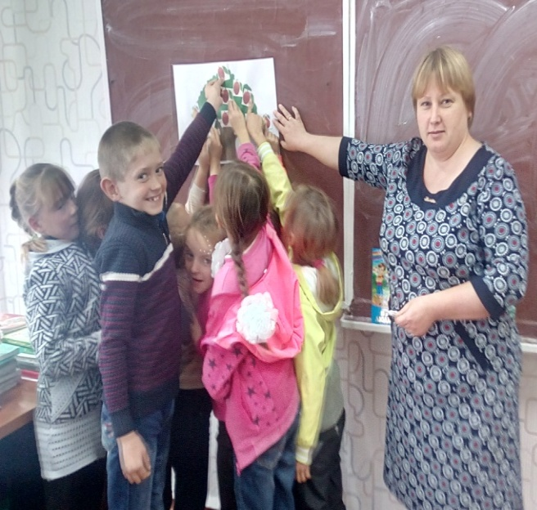
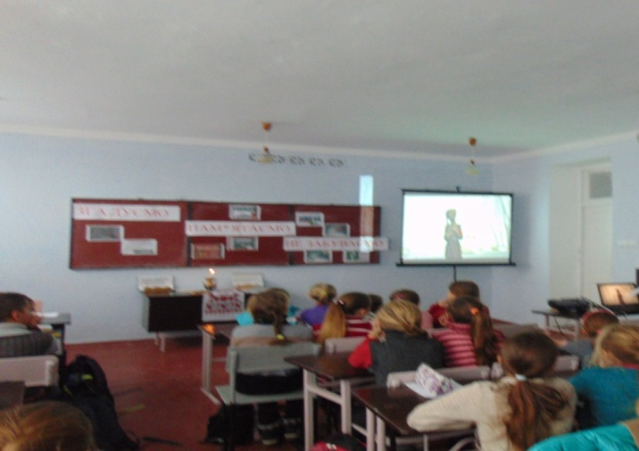
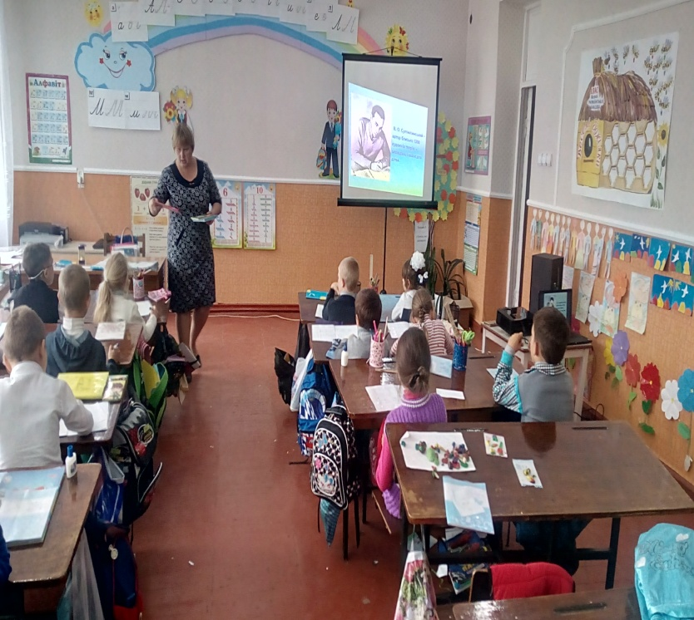
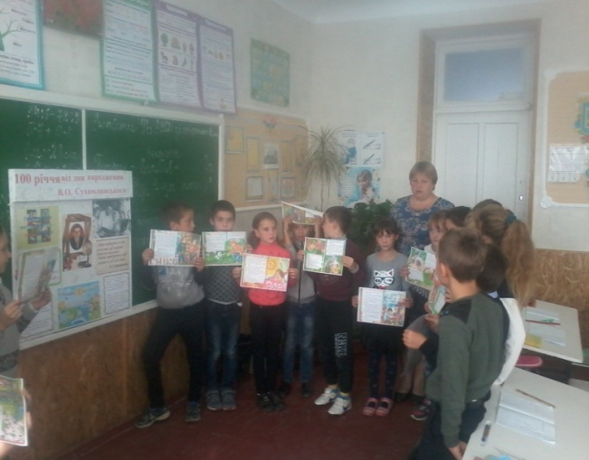
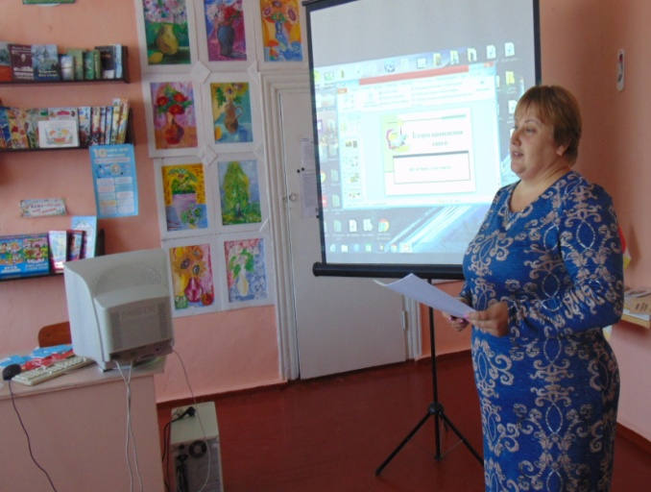
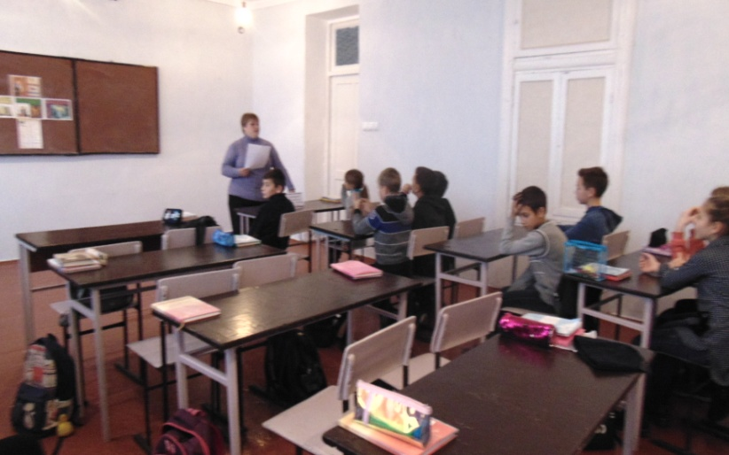
Навчити дитину любити книгу, сприймати її як невичерпне джерело пізнання світу, знань і мудрості народної - головне завдання нашої шкільної бібліотеки. Велику роль у розв'язанні цього завдання займає масова робота шкільної бібліотеки.

Slide 11
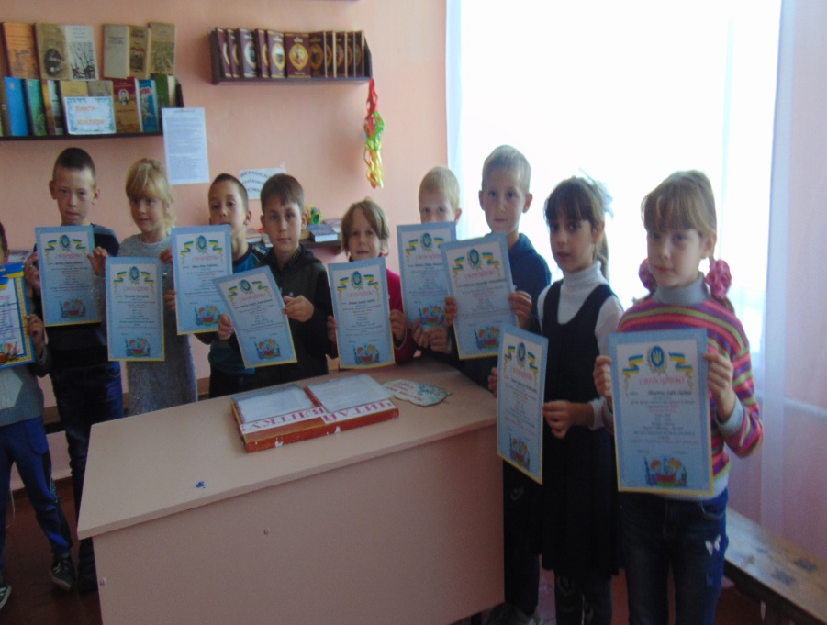
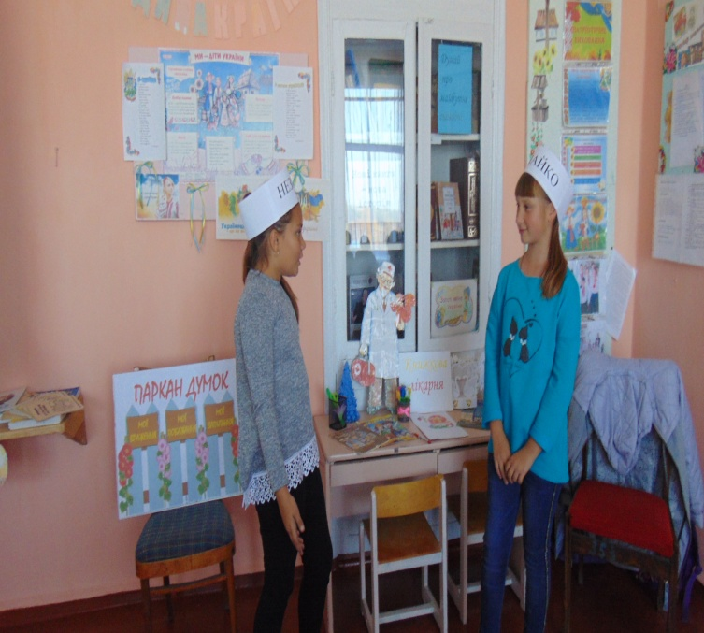
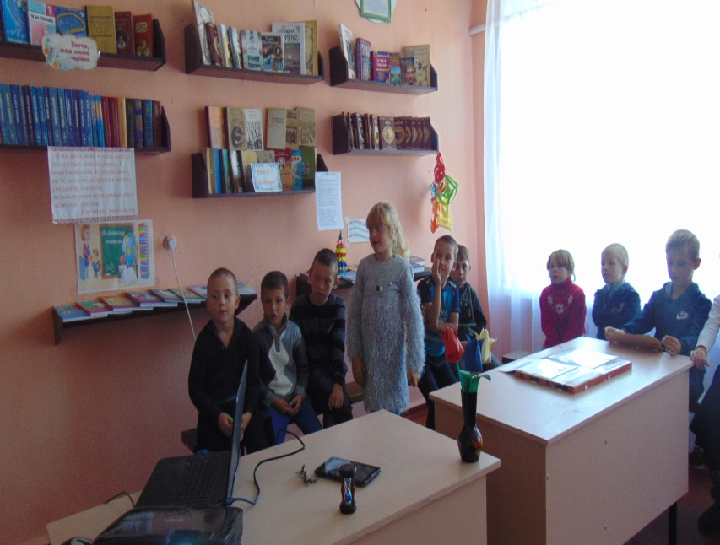
Одним із головних масових комплексних заходів по залученню дітей – першокласників до бібліотеки є посвята в читачі. Цього року головними героями цього дійства стали Знайко і Незнайко. Вони в цікавій постановці розповіли першокласникам про правила поводження з книгами, щоб вони часом «не захворіли». Про це особливо повторювати дітям на першому етапі становлення читача. Адже саме тут добре сприймають діти протилежних героїв за принципом правильно – не правильно.

Slide 12
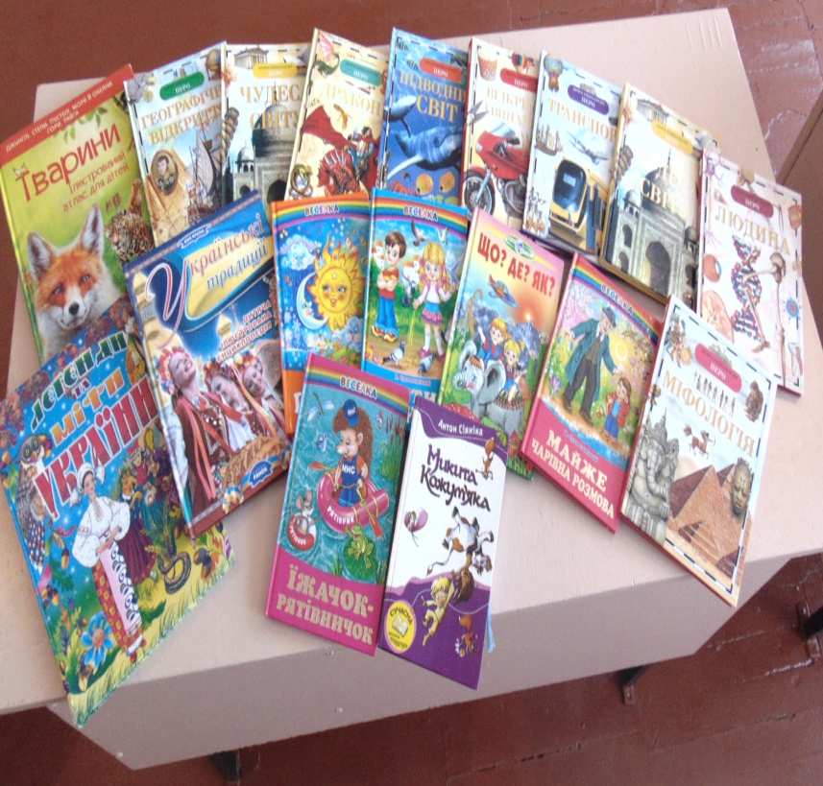
Також не останню роль у вихованні юного відвідувача бібліотеки відіграє акція «Подаруй бібліотеці книгу». Так за останній рік бібліотека поповнилася на 23 екземпляри.
“Не викинь книгу на смітник!
Її віддай в бібліотеку,
Бо книга – скарб, у ній для тебе
Думок і висловів квітник.
У ній поета віршів море,
Кохання, радість, смуток, біль...
А ще незвідані простори
Письменник відкриває в ній.
Тож дурно книгу не змарнуй –
Бібліотеці подаруй!”

Slide 13
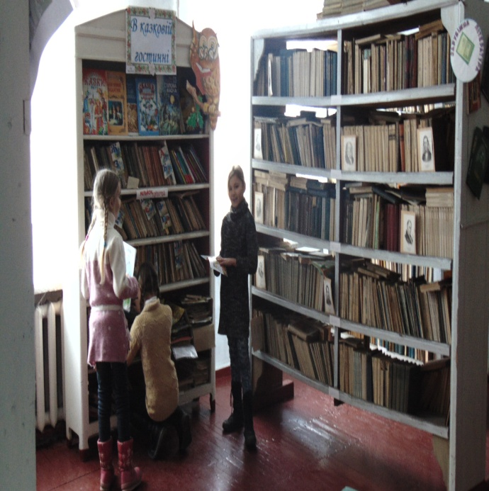
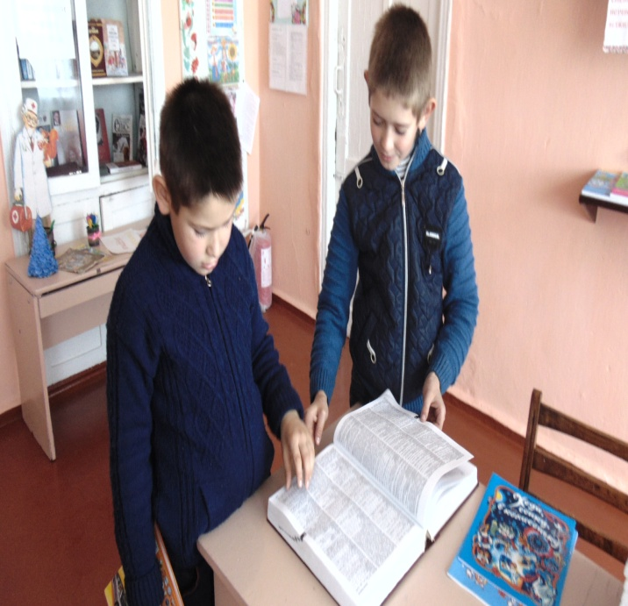
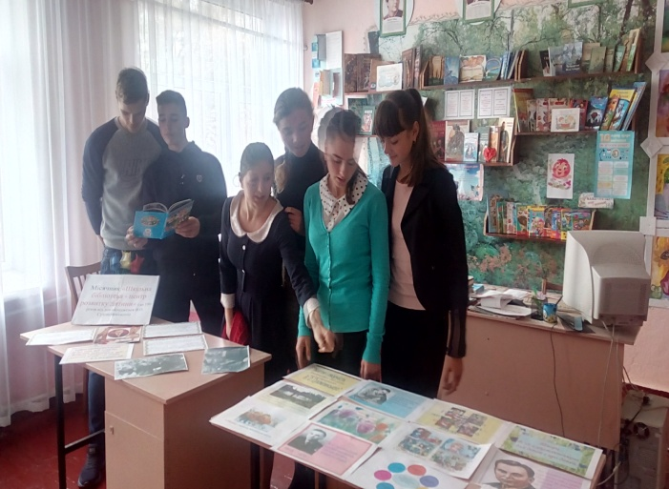
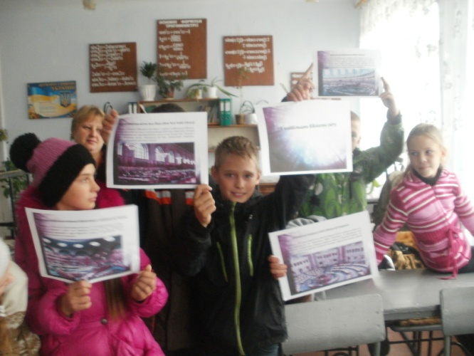
Мандрівка
по дивовижній
книжковій країні

Slide 14
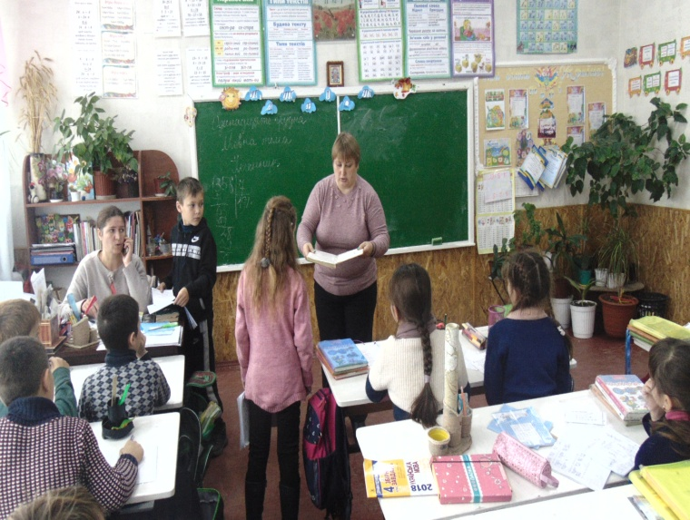
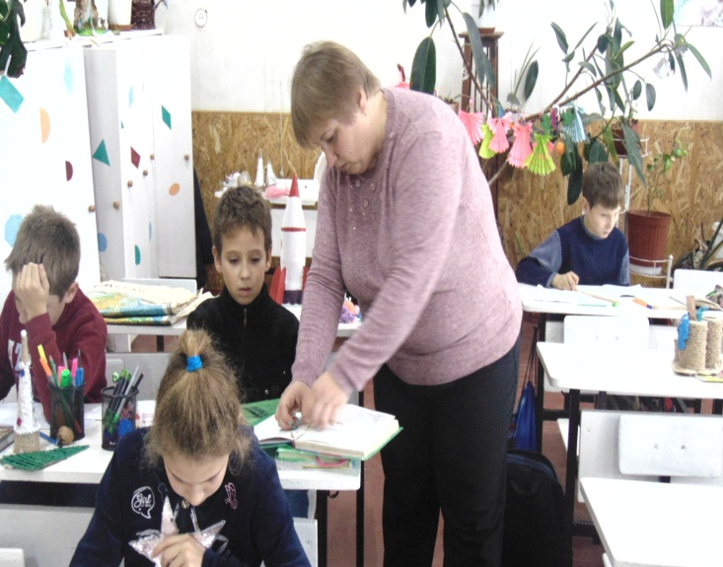
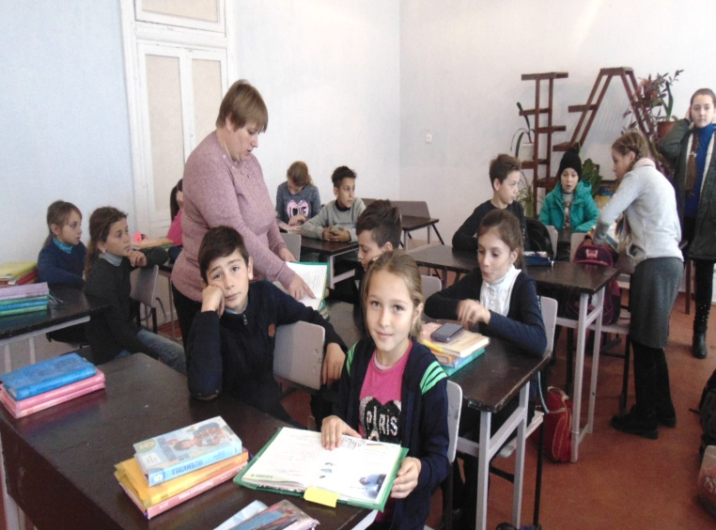
« Якщо хочеш добро мати – вчися книгу шанувати»
рейд-перевірка підручників

Slide 15
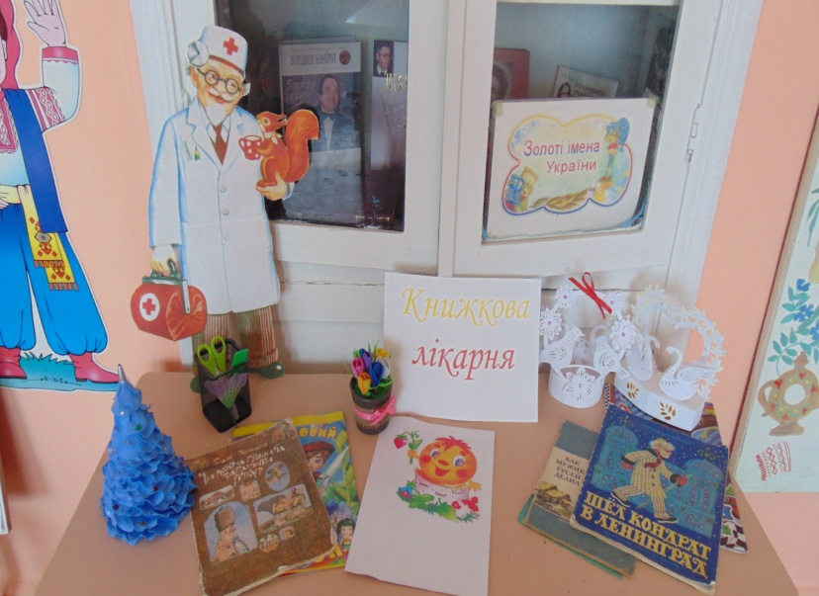
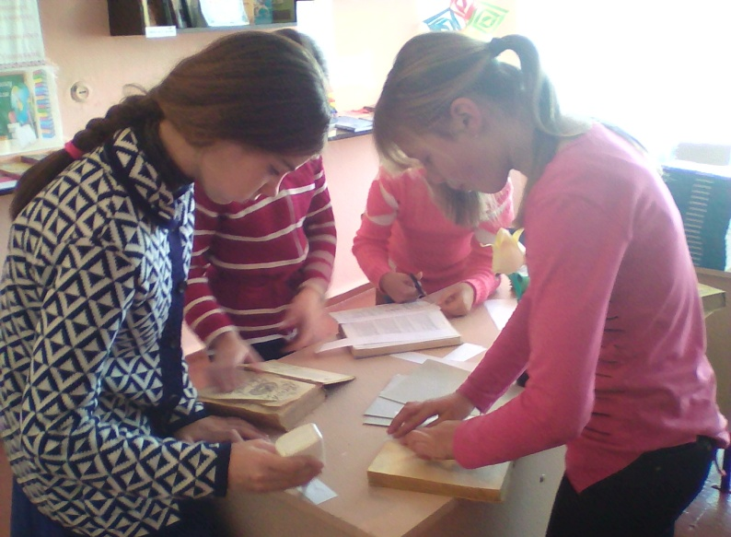
У нас завжди працює лікарня з юними книжковими лікарями. Клей, картон, ножиці - ось основні інструменти, за допомогою яких "лікують" книги. В ній працюють всі охочі.
Бібліотекар надає учням консультації, показує, як потрібно ремонтувати книгу, як берегти книгу, як її читати, правильно користуватися нею.

Slide 16
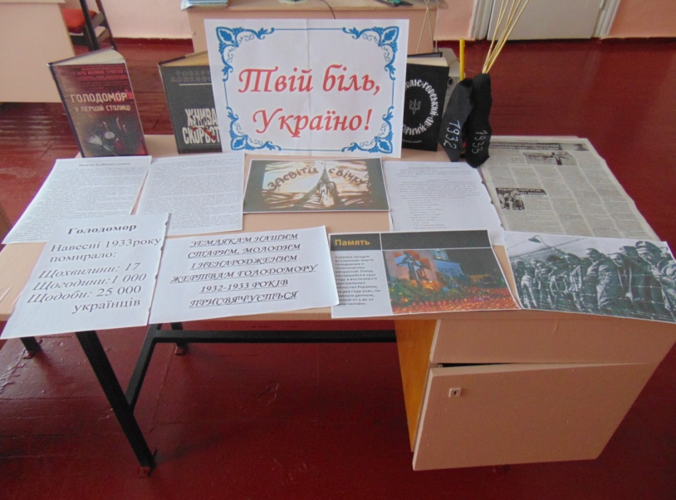
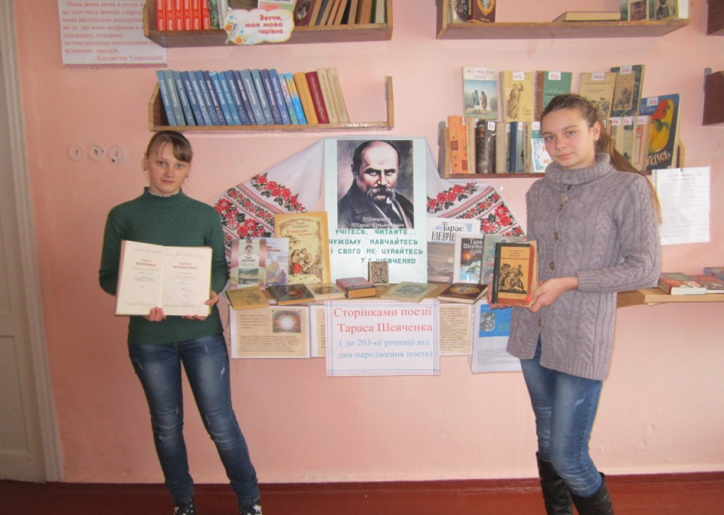
Тематичні виставки до пам’ятних дат
До річниці від дня народження
Т.Г. Шевченка
Акція «Запали свічку», вшанування загиблих під час Голодомору 32-33-х років

Slide 17
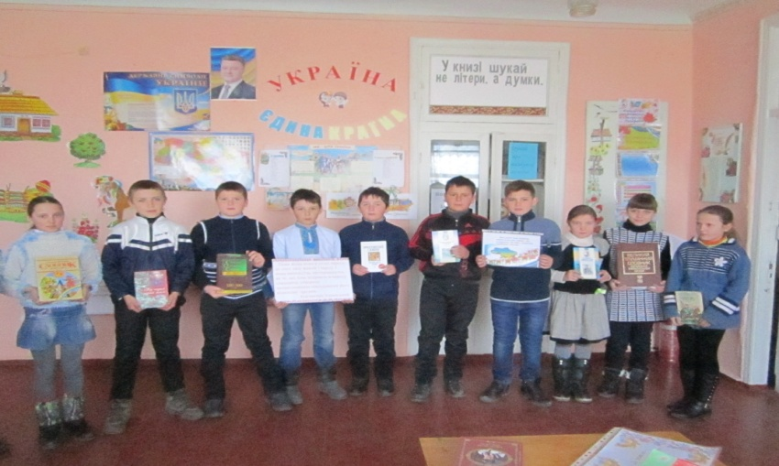
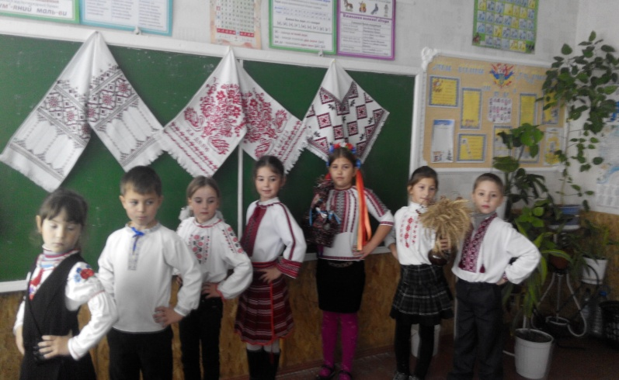
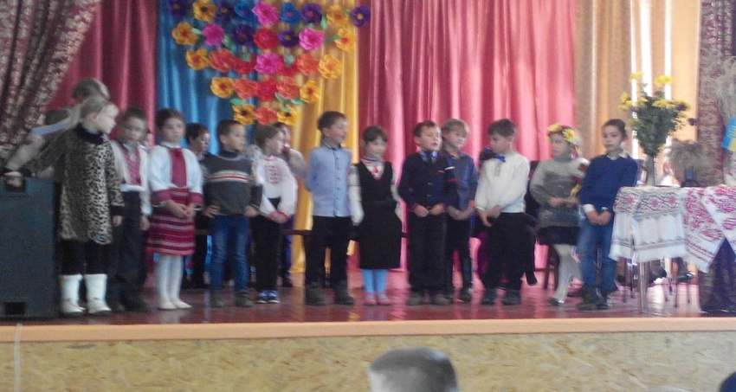
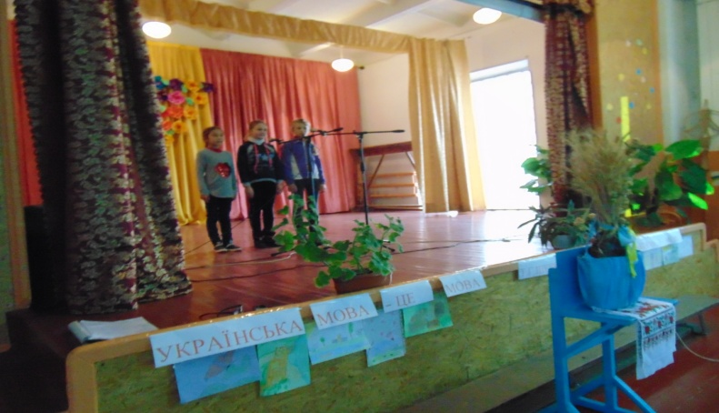
До дня української писемності та рідної мови

Slide 18
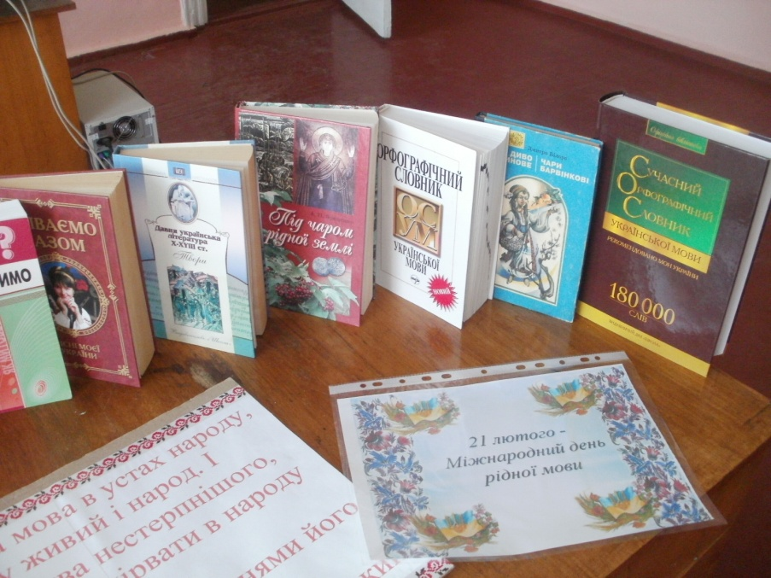
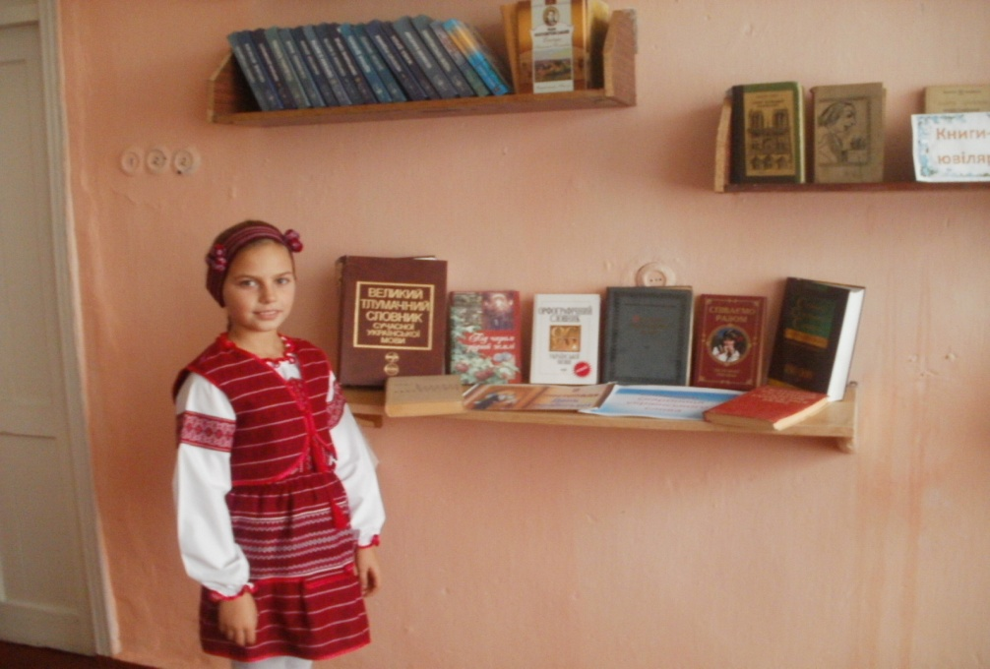
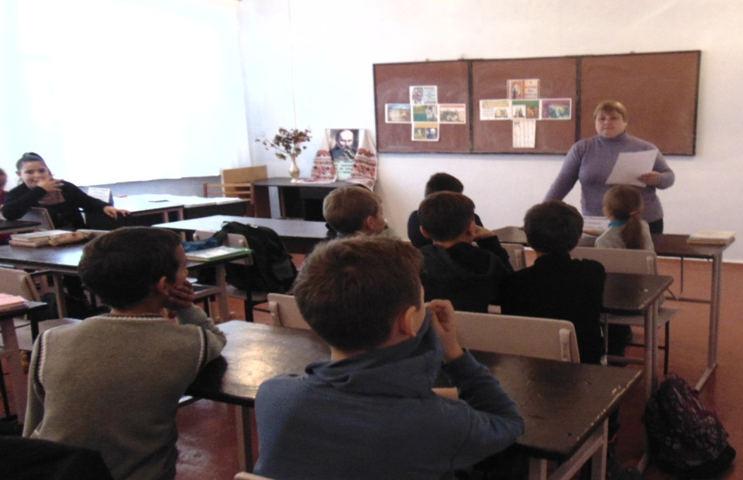
Відзначення Міжнародного дня рідної мови

Slide 19
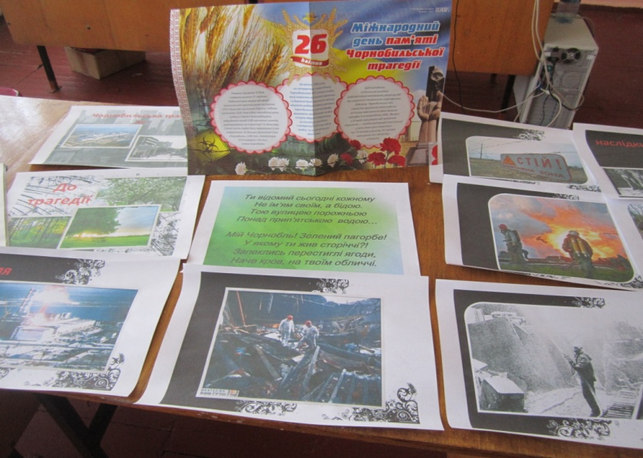
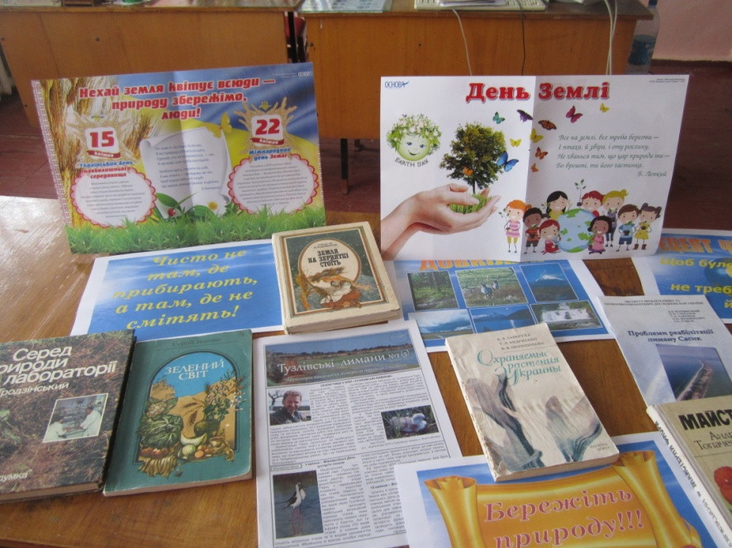
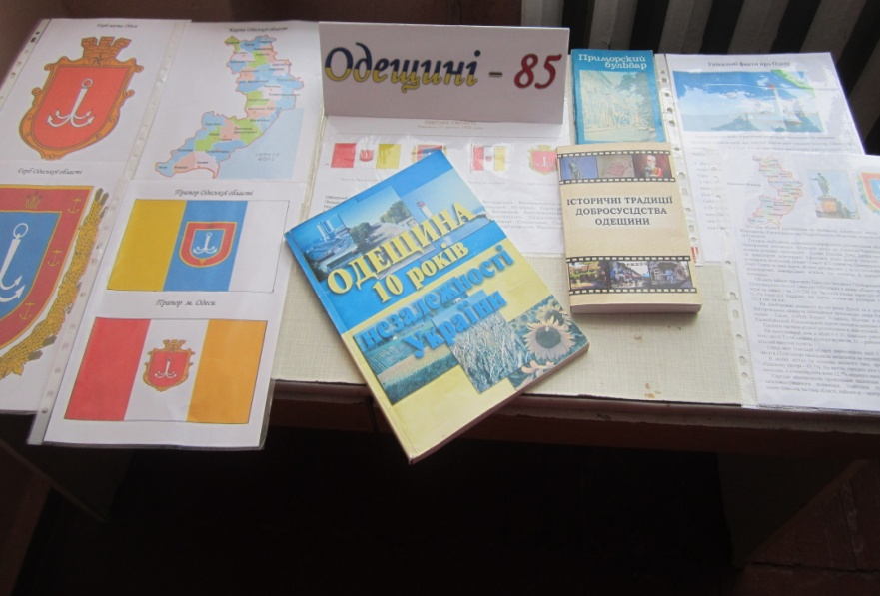
День Чорнобильської трагедії
Одещині - 85
День Землі

Slide 20
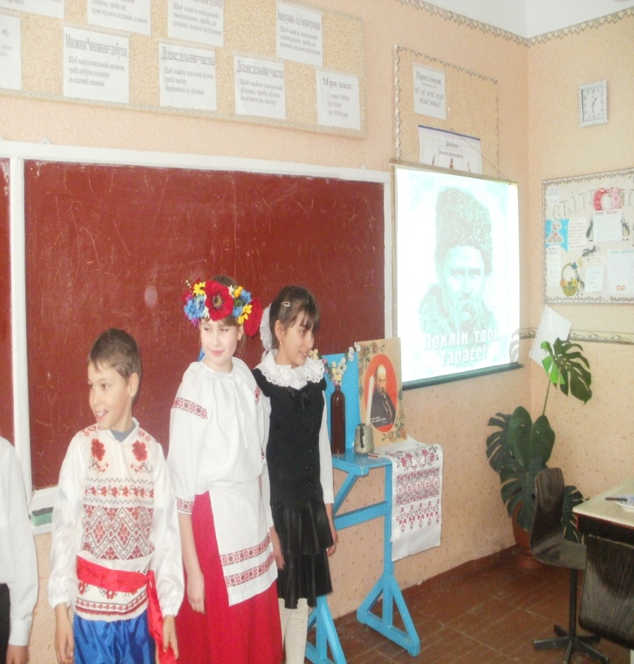
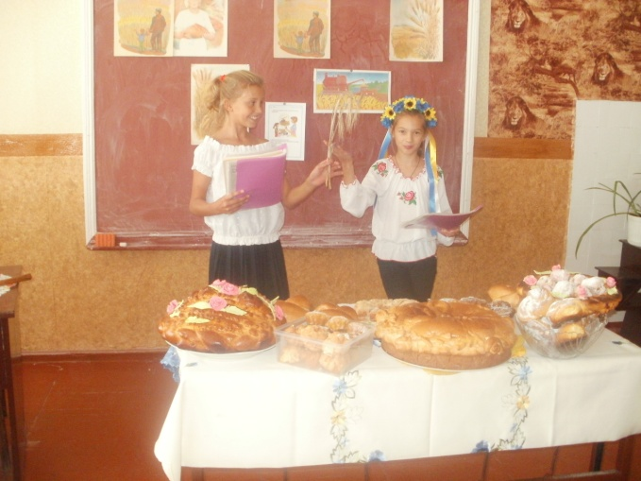
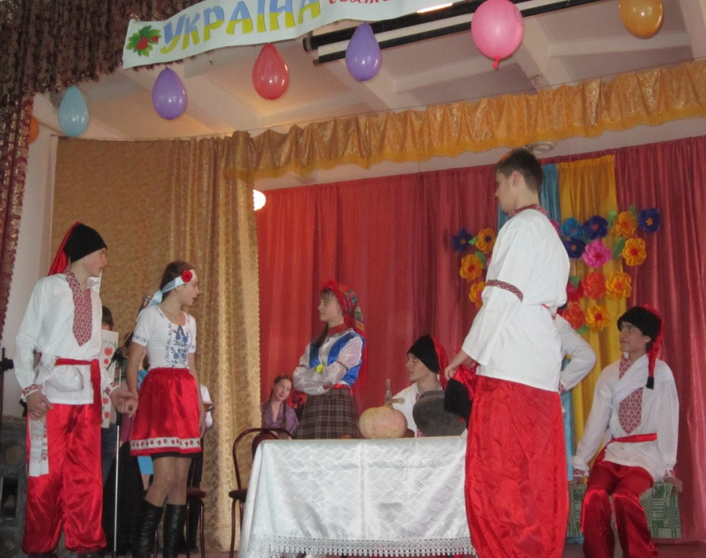
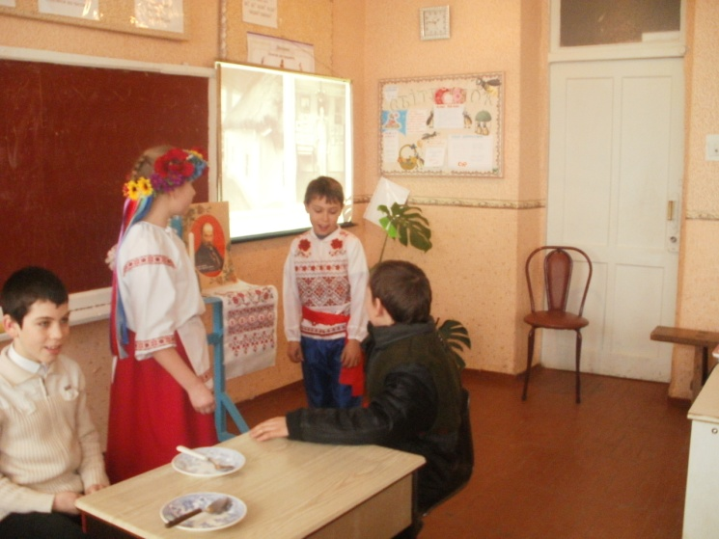
Літературні
свята

Slide 21
Читaння вже само по собі – це розумовий, естетичний і моральний розвиток школярів. Справжнє читання не можливо без одночасного виховання почуття прекрасного, без насолоди художнім твором. Процес навчання творчому читанню довгий та складний. Успіх залежить і від якості книг, і від методики вивчення літератури, і від устaновки читання. Читaння - це школа життя: учити читати – учити жити. Хай наші старання, сила, праця, які направлені на виховання у дітей інтересу до читання, дадуть свої паростки, і читання стане для дітей великою пристрастю і принесе їм щастя.

Slide 22
Не оминайте наш поріг, Беріть скарби нетлінні в руки. Нема прекрасніших доріг, Ніж, в цей вселюдський храм науки.
Ласкаво просимо до бібліотеки!

